Slide 1


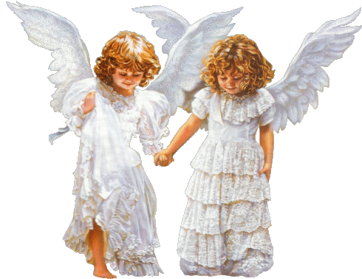

ÁNGELES
"Con todo su ser son servidores y mensajeros de Dios, porque ellos contemplan el rostro de mi Padre
que está en los cielos" (San Mateo) "

Slide 2

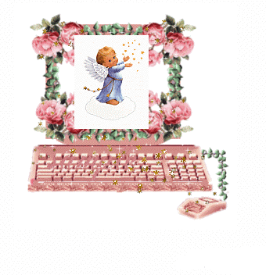
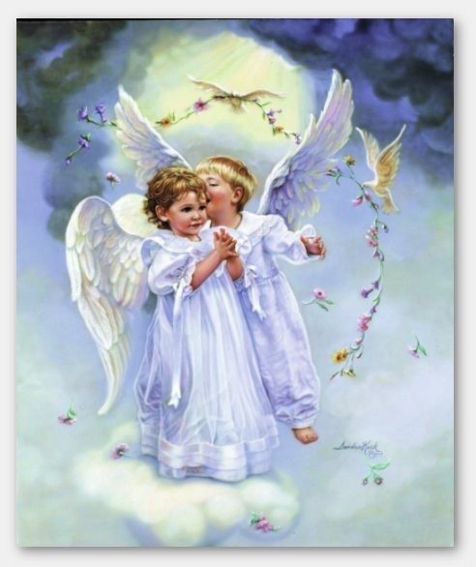
Ser fabuloso representado por una figura semejante a un ser humano, con alas en su espalda y vestido con ropaje resplandeciente. En la religión cristiana, mensajeros de Dios: ángeles celestiales. Persona que tiene las cualidades propias de los ángeles: belleza, bondad e inocencia.

Slide 3

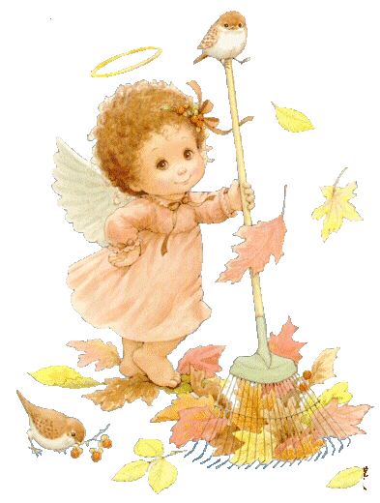
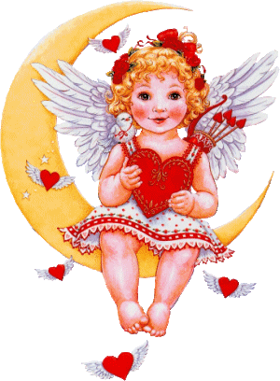
Este es solo un momento
En que tus alas se han cerrado
Por una tristeza que yace en tu dulce corazón
Pero sé que mi Ángel
Con la dulzura de un beso
Pintará tu tristeza con los colores del amor.

Slide 4
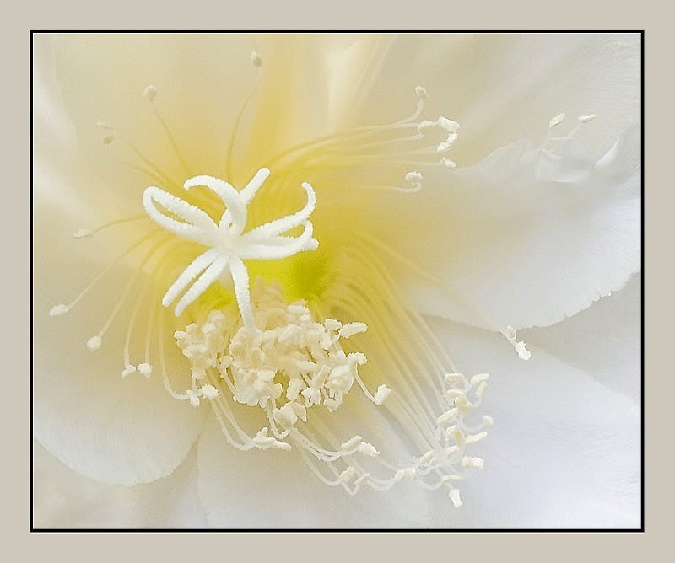
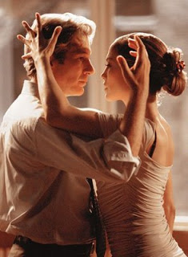
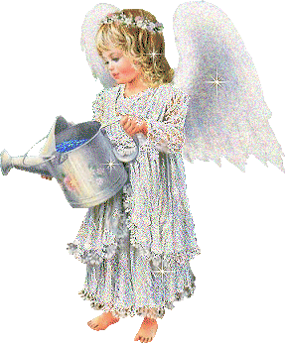
Todos somos ángeles con una sola ala, debemos abrazarnos si queremos volar.

Slide 5


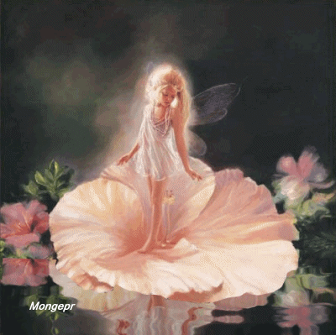
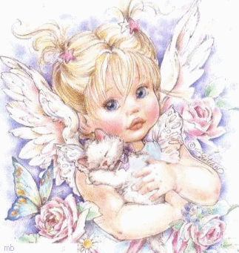
Te vi, juntabas margaritas del mantel, ya sé que te traté bastante mal, no sé si eras un ángel o un rubí o simplemente te vi.

Slide 6

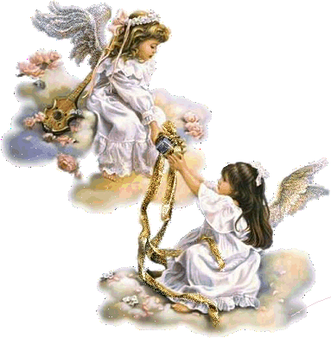
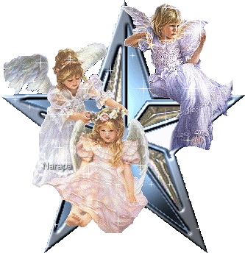
No vemos a los ángeles; pero en las avenidas oscuras de la angustia, se acercan y nos llaman, ¡Se parecen a ellos las personas queridas y no son sino ángeles los seres que nos aman!

Slide 7

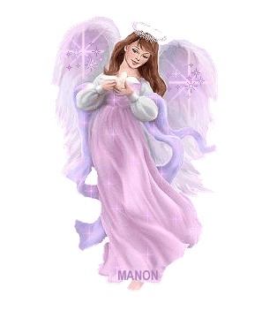
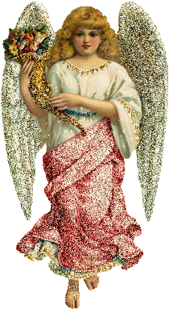
Los poetas y los ángeles somos hermanos. Los ángeles viven en las nubes y nosotros con los pies sobre la tierra.

Slide 8

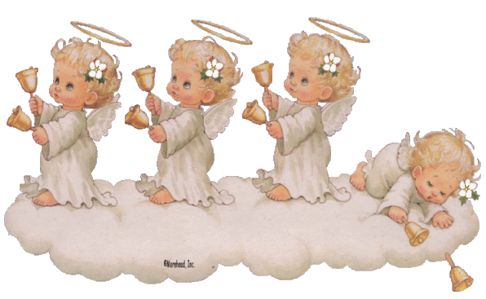
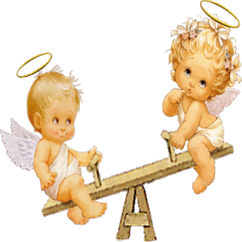
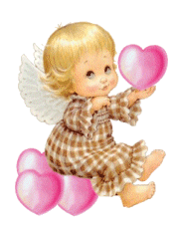
Amigos son los ángeles que nos levantan de las caídas, cuando nuestras alas no recuerdan como volar.

Slide 9

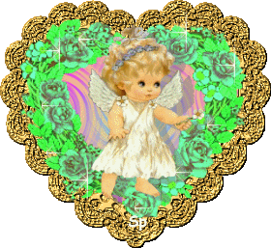
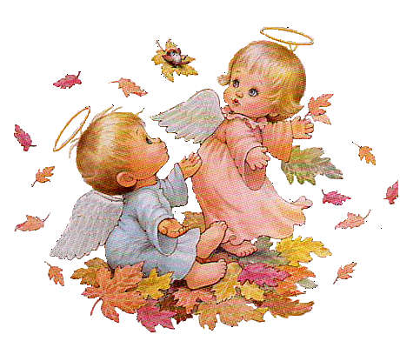
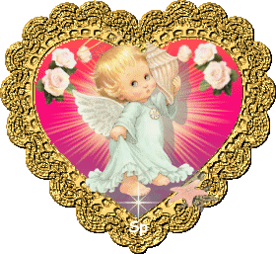
La muerte hace ángeles de todos nosotros y nos da alas donde teníamos hombros, suaves como garras de cuervo.

Slide 10
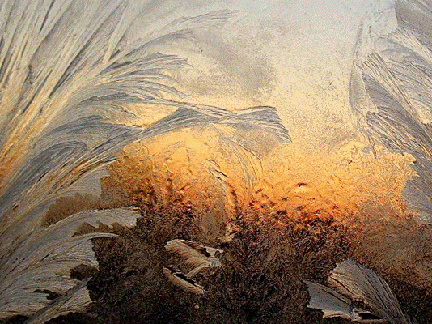

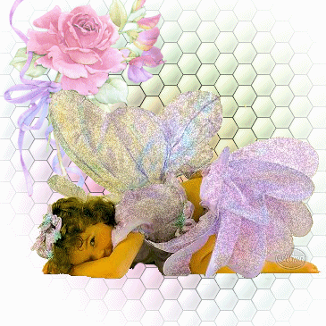
Los arquitectos crean ciudades, los ángeles bosques.

Slide 11
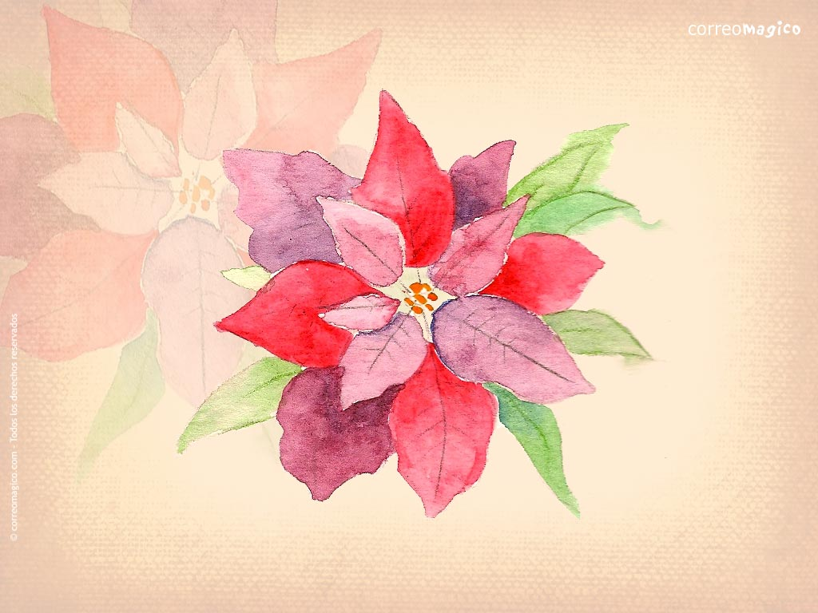

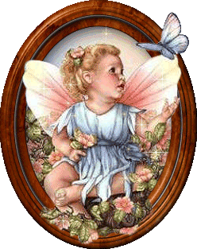
Puede uno tener el entendimiento de un ángel, y ser, sin embargo, un demonio.

Slide 12


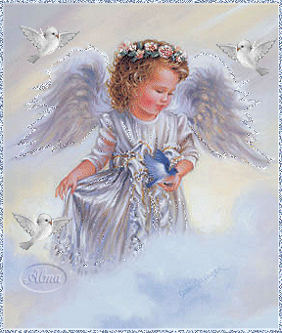
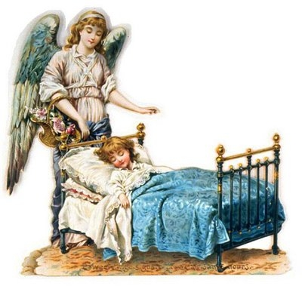
Hoy dormirás con los ángeles y soñarás conmigo pero mañana dormirás conmigo y soñarás con los ángeles.

Slide 13
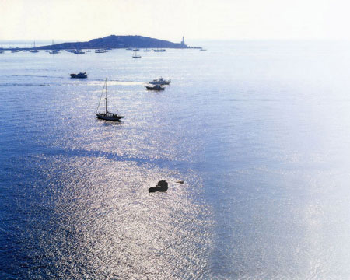
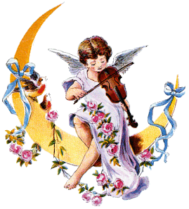
Sé que en este momento
Necesitas un regalo especial que ilumine tu vida
Por eso te envió a mi ángel
Para que llene de magia tus días.
Solo tienes que elevar tu alma
Y sentir su cálida presencia.
.

Slide 14


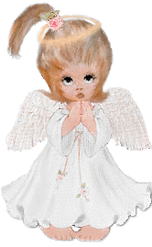
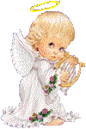
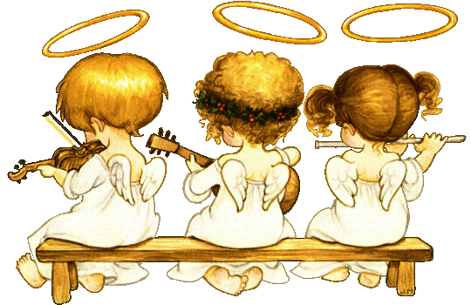
Encontraremos paz. Escucharemos ángeles. Veremos el cielo centelleando con diamantes.

Slide 15

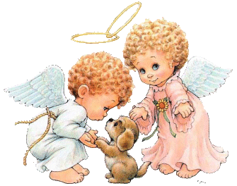
Los ángeles del otoño, con un dedo en los labios, le ordenan a la vida que no te despierte.

Slide 16


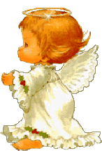
Dicen que los ángeles son las criaturas más bellas del mundo. Entonces debo tener mucha suerte porque he encontrado uno...

Slide 17

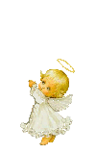
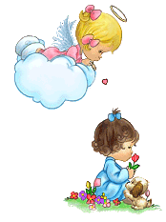
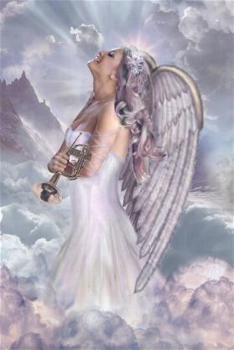



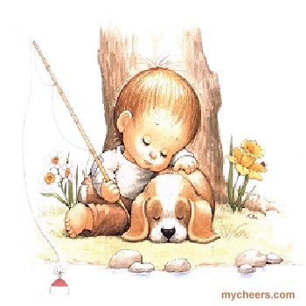
Abre las puertas para que resplandezca la luz que hay en tu interior.

Slide 18



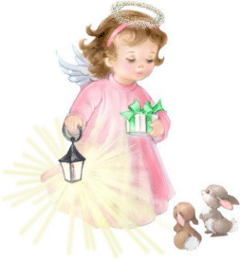
Si fuera Dios, no dejaría que ángeles como tu cayeran del cielo.

Slide 19
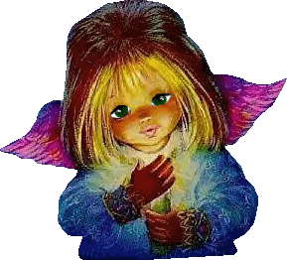
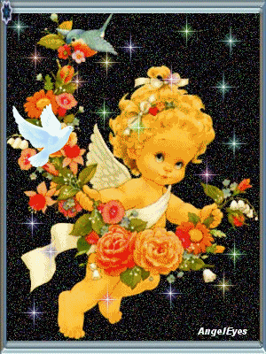
Oh, por el ángel que está a mi lado descubro que el amor tiene una razón para brillar.

Slide 20

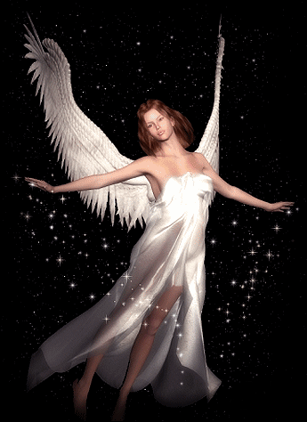
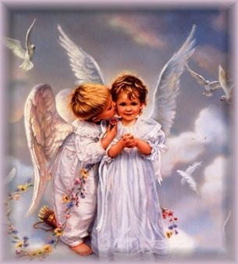
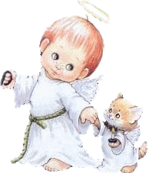
Mi Ángel te hará un regalo
Será un dulce beso que lloverá del cielo
que sentirás como una caricia
De mi mano amiga.

Slide 21

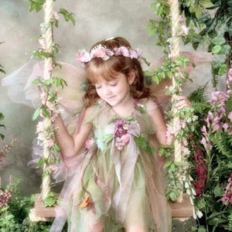

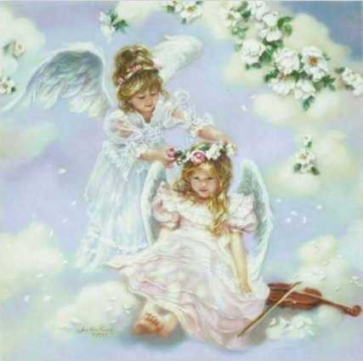
¿Lo mejor del cielo? Muy pronto los ángeles me lo habrán de mostrar ¿Adónde me llevan? La tierra abajo quedó, eclipse de vida en la tierra, las almas ya vuelan hacía el sol, eclipsarse el sol de repente y es negro el cielo de Dios.

Slide 22






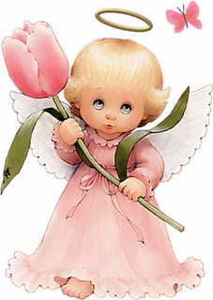
Encontraremos paz. Escucharemos ángeles. Veremos el cielo centelleando con diamantes.

Slide 23


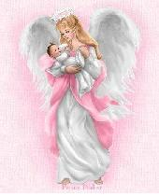
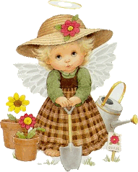
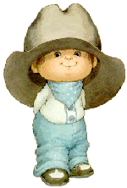

El canto de los ángeles es bello: sé que tu canto, si callas por completo, suena mejor al Altísimo.

Slide 24
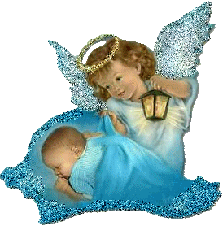



Tu alma es muy hermosa -repuso la voz grave del hombre- y te doy las gracias. No hay emperador que haya recibido regalo igual. Esta noche los ángeles lloraron en el cielo.

Slide 25




¿Ángeles en la tierra?
¿Forman parte de nuestro entorno?
¿Quienes son?
¿Dónde están?
¿Los podemos ver?

Slide 26




Soy muy incrédula, sin embargo, creo
en Dios, creo en los buenos
sentimientos, creo en los ángeles.
Creo en ti, porque mi Ángel eres tú.

Slide 27





Empieza a celebrar la vida, despliega tus alas y comienza el vuelo sagrado a través del amor.

Slide 28




Slide 29



Abre tu corazón al amor, despliega tus alas a la vida.

Slide 30







Slide 31





Slide 32



Los ángeles brillan por fuera porque sus espíritus están iluminados desde adentro por la luz de Dios

Slide 33


Mientras dormimos, los ángeles tienen conversaciones con nuestras almas.

Slide 34






Slide 35


Slide 36








:

Slide 37





TEXTOS E IMAGENES
INTERNET
DISEÑO
MARÍA TERESA ESPÍN
MÚSICA
CONCIERTO DE
ARANJUEZ
2013

Slide 38



Slide 39



Accede a la sección que desees desde aquí:
Propia Creación
De la Red
Dedicatorias | Fechas Especiales | Graciosos
Historia y Arte | Lugares | Musicales
Naturaleza y Ciencias | Política | Reflexión
Religiosos | Románticos | Salud
Dedicatorias | Fechas Especiales | Graciosos
Historia y Arte | Lugares | Musicales
Naturaleza y Ciencias | Política | Reflexión
Religiosos | Románticos | Salud
Si deseas recibir pps periódicamente en tu correo electrónico subscríbete aquí:

